Slide 1
Datová a informační základna pro management pandemie COVID-19
Stav epidemie k 19.6. – 20.6. 2021
– přehled aktuálních dat a trendů

Slide 2
Epidemie na populační úrovni prokazatelně stále zpomaluje, rovněž klesá zátěž nemocnic
Průměrný počet nově prokázaných případů onemocnění klesl
pod 150 denně. Relativní pozitivita indikovaných testů dosáhla velmi nízkých a bezpečných hodnot. Významný je i pokles nově nakažených potenciálně zranitelných skupin obyvatel. V důsledku toho významně klesá zátěž nemocnic. Reprodukční číslo osciluje mezi 0,70 – 0,80.
Pokles je nadále patrný u všech věkových kategorií dětí i dospělých.

Slide 3
Počty COVID-19 pozitivních v ČR na 100 000 v populaci
Populační zátěž klesá ve všech věkových kategoriích dospělých,
významně i v kategoriích seniorního věku – vliv očkování
Počet COVID-19 pozitivních na 100 000 osob v dané věkové skupině v populaci (suma za celý časový úsek)

Slide 4
Počty COVID-19 pozitivních v ČR na 100 000 v populaci
Populační zátěž klesá ve všech věkových kategoriích dětí.
Od 26. 4. MŠ otevřeny zcela, SŠ a VOŠ praktické vyučování v PLK, HKK, KVK od 3. 5. dále STC, LBK, PAK, PHA s rozšířením rotační výuky 2. st. ZŠ a od 10. 5. ve zbývajících krajích
Od 1. 3. přerušení veškeré prezenční výuky
12. 4. otevřeny MŠ pro předškolní děti, návrat 1. stupně ZŠ v rotačním režimu
Počet COVID-19 pozitivních na 100 000 osob v dané věkové skupině v populaci (suma za celý časový úsek)
Zdroj: ISIN – Informační systém infekční nemocí

Slide 5
Klesající počty denně nově potvrzených případů snižují rozdíly mezi jednotlivými regiony. Počty nových případů klesnou v celé ČR k desítkám denně.
Dlouhodobě virová zátěž klesá ve všech regionech, v nízkých počtech záchytů nákazy se řada regionů již nyní dostává k jednotkám případů denně. V takové situaci nelze další prudký pokles již očekávat, naopak počty potvrzených případů začnou s vysokou pravděpodobností v nízkých hodnotách oscilovat.
Na regionální a zejména subregionální úrovni tak může dočasně i narůstat reprodukční číslo. Spíše než populační ukazatele dynamiky šíření epidemie nabývá na významu sledování potenciálně rizikových nákaz (nákaza po vakcinaci, riziko importu mutací, reinfekce, apod.).

Slide 6
Vývoj počtů pozitivních diagnóz stále ukazuje na pokračující zpomalování epidemie
Průměrný záchyt |  |  | Průměrný záchyt |  |  | Průměrný záchyt |  |  | Průměrný záchyt |  |  | Průměrný záchyt
16. 5.–22. 5. |  |  | 23. 5.–29. 5. |  |  | 30. 5.–5. 6. |  |  | 6. 6.–12. 6. |  |  | 13. 6.–19. 6.
720 případů |  |  | 467 případů |  |  | 335 případů |  |  | 209 případů |  |  | 132 případů
 |  | -35,1 % |  |  | -28,3 % |  |  | -37,6 % |  |  | -36,8 %
Aktuální odhad pro ČR: 0,72

Slide 7
Na významném zpomalení šíření epidemie
se podstatně podílí postupující vakcinace
Proočkovanost seniorních skupin obyvatel (70+) společně s přirozenou ochranou danou nedávno prodělaným onemocněním přesahuje 80 % daných populačních kohort. Tento fakt významně snižuje zátěž nemocnic, klesají počty nově hospitalizovaných a potenciálně zranitelných pacientů. Kalkulováno na celé dospělé populaci ČR dosahuje tato ochrana téměř 60 %. Celkem 53,8 % osob ve věku 16+ je očkováno alespoň 1. dávkou, 28,5 % má očkování ukončené. K 19.6. bylo 54,8 % osob ve věku 18+ je očkováno alespoň 1. dávkou a 29,1 % má očkování ukončené.

Slide 8
Stav očkování obyvatel v ČR k 20. 6. 2021
Osoby na 100 obyvatel (% populace)
*
Obyvatelstvo
k 1. 1. 2021
10 701 777
8 683 168
8 878 184
447 526
1 038 378
672 418
625 465
669 733
691 083
882 586
893 321
753 310
718 931
1 485 433
1 823 593
* osoby, které nebyly očkovány a ani nejsou přihlášeny k očkování a kdykoliv v minulosti prodělali onemocnění COVID-19 podle dat ISIN
Zdroj dat: Centrální rezervační systém; ISIN / COVID-19 - Informační systém infekční nemoci

Slide 9
Očkovaní 16 a více let – přehled podle regionů
Stav k
20. 6. 2021
Kraj podle místa bydliště | Osoby v populaci k 1.1.2021 | Očkovaní 16+ celkem (osoby)* |  | Dokončené očkování*
 |  | osoby | % populace 16+ | osoby | % očkovaných | % populace 16+
Hlavní město Praha | 1 111 280 | 606 973 | 54,6 % | 297 016 | 48,9 % | 26,7 %
Středočeský kraj | 1 133 984 | 623 924 | 55,0 % | 324 789 | 52,1 % | 28,6 %
Jihočeský kraj | 534 754 | 300 524 | 56,2 % | 164 608 | 54,8 % | 30,8 %
Plzeňský kraj | 493 070 | 256 399 | 52,0 % | 142 695 | 55,7 % | 28,9 %
Karlovarský kraj | 245 932 | 128 580 | 52,3 % | 70 171 | 54,6 % | 28,5 %
Ústecký kraj | 677 309 | 357 202 | 52,7 % | 197 759 | 55,4 % | 29,2 %
Liberecký kraj | 365 503 | 192 896 | 52,8 % | 97 828 | 50,7 % | 26,8 %
Královéhradecký kraj | 459 214 | 250 346 | 54,5 % | 141 622 | 56,6 % | 30,8 %
Pardubický kraj | 434 172 | 221 650 | 51,1 % | 121 408 | 54,8 % | 28,0 %
Kraj Vysočina | 424 066 | 240 101 | 56,6 % | 125 213 | 52,2 % | 29,5 %
Jihomoravský kraj | 990 788 | 530 831 | 53,6 % | 282 357 | 53,2 % | 28,5 %
Olomoucký kraj | 525 104 | 263 525 | 50,2 % | 144 463 | 54,8 % | 27,5 %
Zlínský kraj | 485 727 | 255 078 | 52,5 % | 132 609 | 52,0 % | 27,3 %
Moravskoslezský kraj | 997 281 | 505 975 | 50,7 % | 277 950 | 54,9 % | 27,9 %
neuvedeno | - | 44 142 | - | 11 267 | 25,5 % | -
ČR | 8 878 184 | 4 778 146 | 53,8 % | 2 531 755 | 53,0 % | 28,5 %
* Celkem bylo u osob ve věku 16+ aplikováno 7 229 505 dávek, z toho 2 531 755 jsou dávky druhé/konečné.

Slide 10
Očkovaní 18 a více let – přehled podle regionů
Stav k
20. 6. 2021
Kraj podle místa bydliště | Osoby v populaci k 1.1.2021 | Očkovaní 18+ celkem (osoby)* |  | Dokončené očkování*
 |  | osoby | % populace 18+ | osoby | % očkovaných | % populace 18+
Hlavní město Praha | 1 091 236 | 605 044 | 55,4 % | 296 896 | 49,1 % | 27,2 %
Středočeský kraj | 1 107 080 | 621 720 | 56,2 % | 324 548 | 52,2 % | 29,3 %
Jihočeský kraj | 522 732 | 298 888 | 57,2 % | 164 527 | 55,0 % | 31,5 %
Plzeňský kraj | 482 648 | 255 744 | 53,0 % | 142 609 | 55,8 % | 29,5 %
Karlovarský kraj | 240 533 | 127 528 | 53,0 % | 70 125 | 55,0 % | 29,2 %
Ústecký kraj | 660 755 | 355 773 | 53,8 % | 197 617 | 55,5 % | 29,9 %
Liberecký kraj | 357 065 | 191 551 | 53,6 % | 97 778 | 51,0 % | 27,4 %
Královéhradecký kraj | 448 914 | 249 307 | 55,5 % | 141 561 | 56,8 % | 31,5 %
Pardubický kraj | 424 412 | 220 828 | 52,0 % | 121 343 | 54,9 % | 28,6 %
Kraj Vysočina | 414 458 | 239 529 | 57,8 % | 125 126 | 52,2 % | 30,2 %
Jihomoravský kraj | 969 917 | 528 843 | 54,5 % | 282 252 | 53,4 % | 29,1 %
Olomoucký kraj | 513 378 | 262 755 | 51,2 % | 144 399 | 55,0 % | 28,1 %
Zlínský kraj | 475 182 | 253 512 | 53,4 % | 132 547 | 52,3 % | 27,9 %
Moravskoslezský kraj | 974 858 | 502 839 | 51,6 % | 277 851 | 55,3 % | 28,5 %
neuvedeno | - | 44 029 | - | 11 260 | 25,6 % | -
ČR | 8 683 168 | 4 757 890 | 54,8 % | 2 530 439 | 53,2 % | 29,1 %
* Celkem bylo u osob ve věku 18+ aplikováno 7 207 933 dávek, z toho 2 530 439 jsou dávky druhé/konečné.

Slide 11
Očkování podle věku – aplikované dávky v čase
70–79 let | 1 524 946
65–69 let | 853 517
60–64 let | 698 502
80+ let | 667 648
55–59 let | 663 788
40–44 let | 562 863
50–54 let | 561 062
45–49 let | 530 101
<30 let | 390 320
35–39 let | 291 328
30–34 let | 288 432
Kumulativní počet aplikovaných dávek
Zdroj: Informační systém infekční nemoci (ISIN) – modul očkování

Slide 12
Datová a informační základna pro management pandemie COVID-19
Vývoj v regionech
- Identifikace rizik -

Slide 13
Mezi regiony se postupně zmenšují rozdíly
v celkové virové zátěži
Téměř všechny regiony klesly významně pod hranici týdenních záchytů nákazy 12,5/100 tis. obyvatel.
Dlouhodobě zátěž klesá ve všech regionech, vývoj se blíží ke stavu, kdy další masivní pokles již nebude možný: denně budou diagnostikovány nižší desítky případů a v tomto stavu „rovnováhy“ bude nezbytné sledovat hlavně rizikové záchyty nemoci.

Slide 14
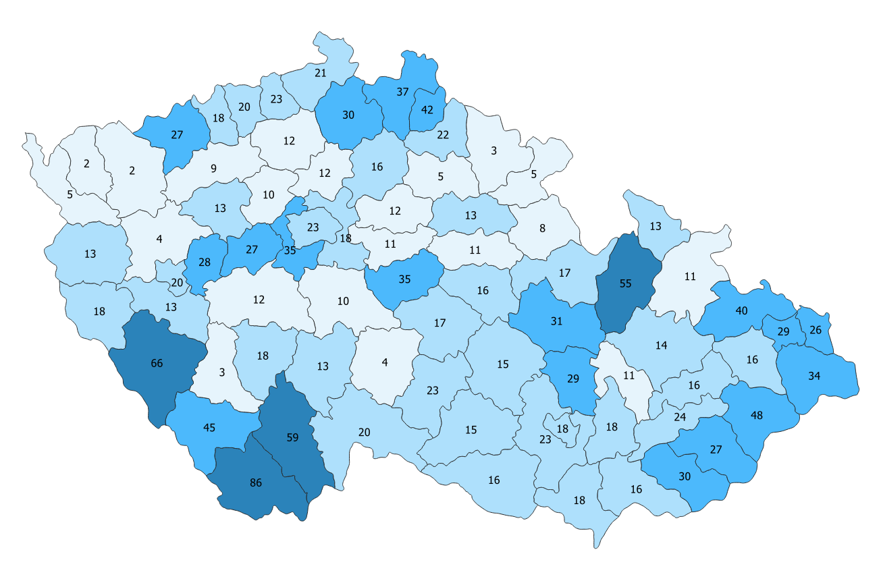
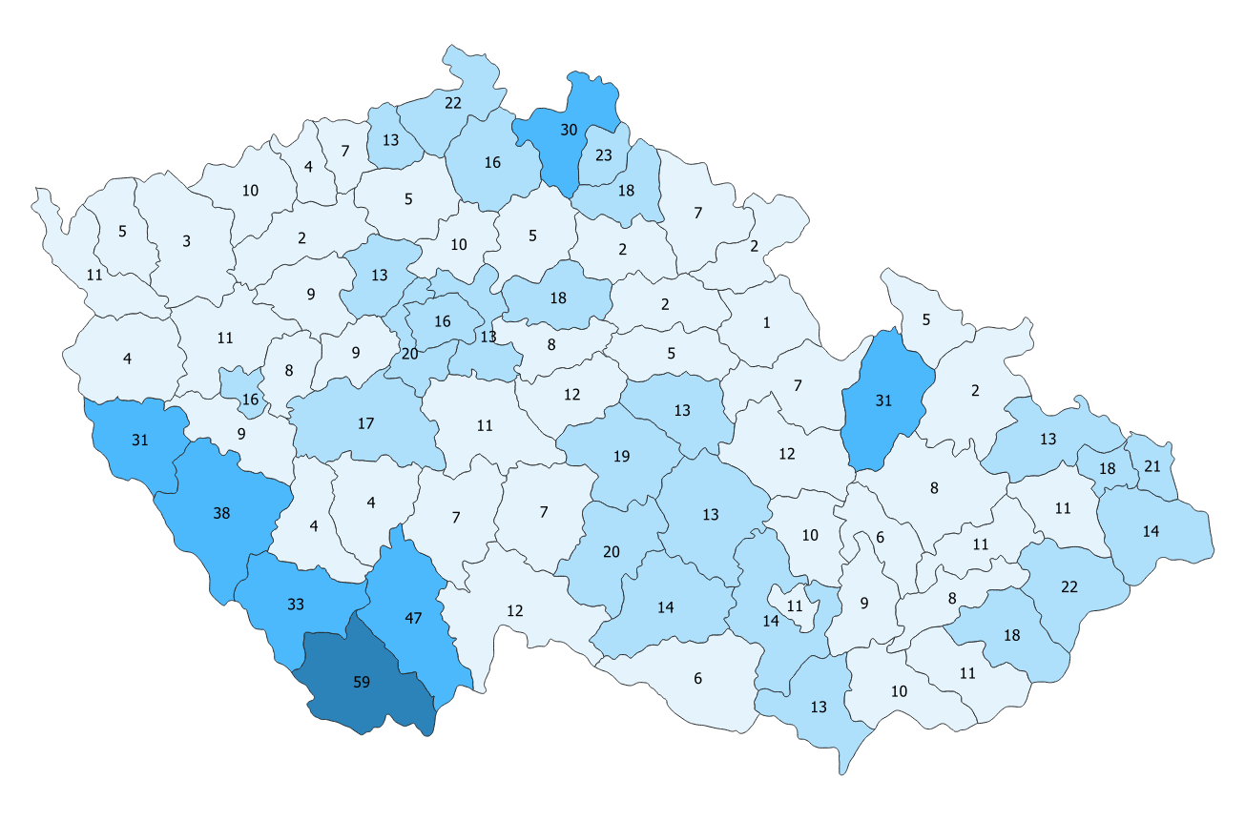
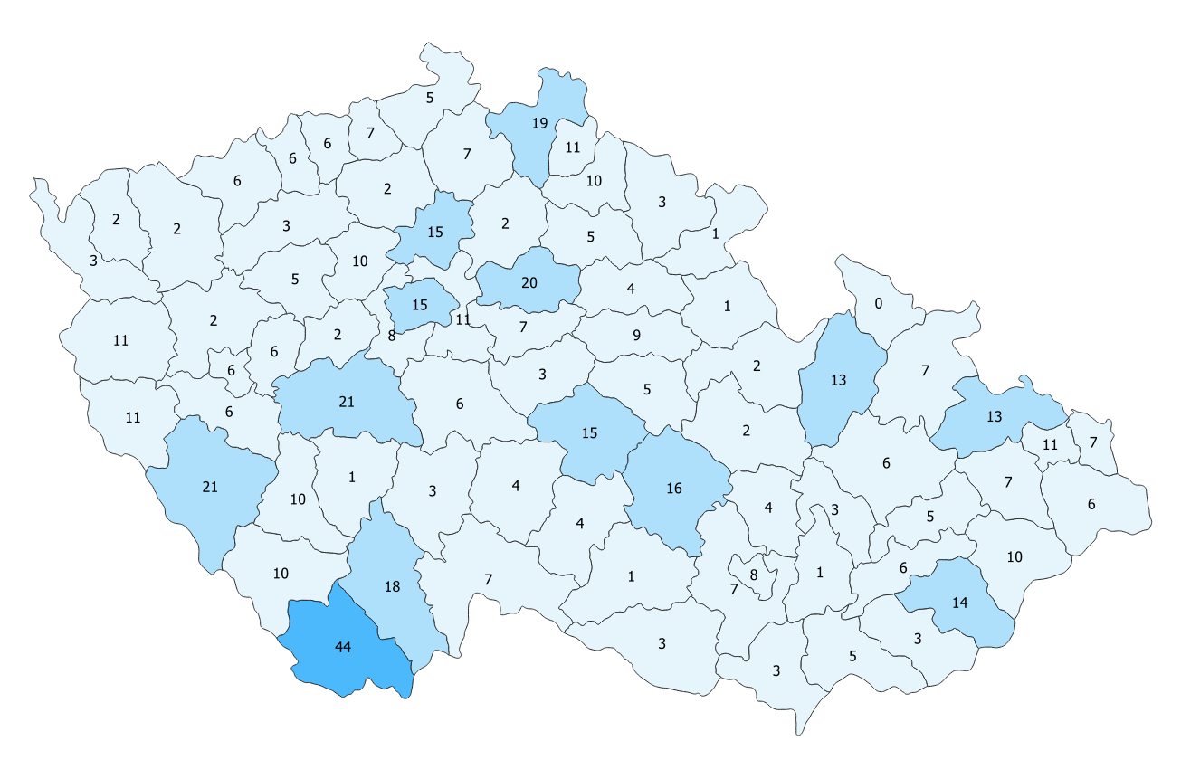
7 denní počet nových případů (na 100 000 obyv.) v okresech
5.6.2021
12.6.2021
19.6.2021
<12.5
12.5 - 25
25 - 50
50 – 100
100 – 200
200 – 300
300 – 400
400 – 500
500 – 600
> 600
K významném poklesu virové zátěže dochází i v regionech, kde v posledních týdnech přetrvávaly vyšší počty nových případů – tedy v JČK, LBK a ZLK. Na úrovni celých krajů není pozorován žádný rizikový vývoj, potenciálně rizikové trendy jsou registrovány pouze na úrovni okresů nebo spíše ORP. Žádný z okresů dlouhodobě v hodnotách epidemických indikátorů neroste, rizikové výkyvy jsou dočasné.

Slide 15
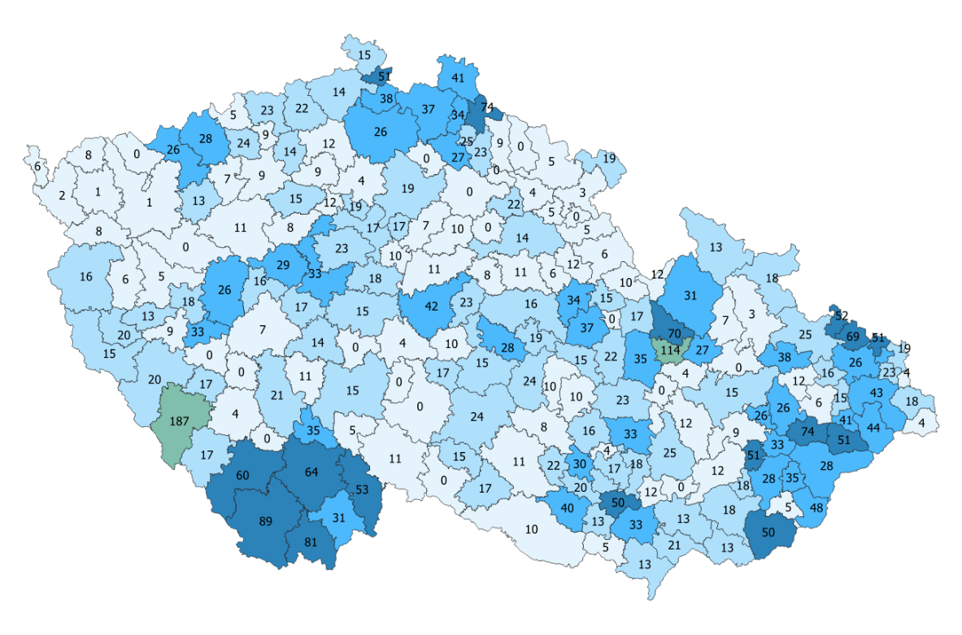
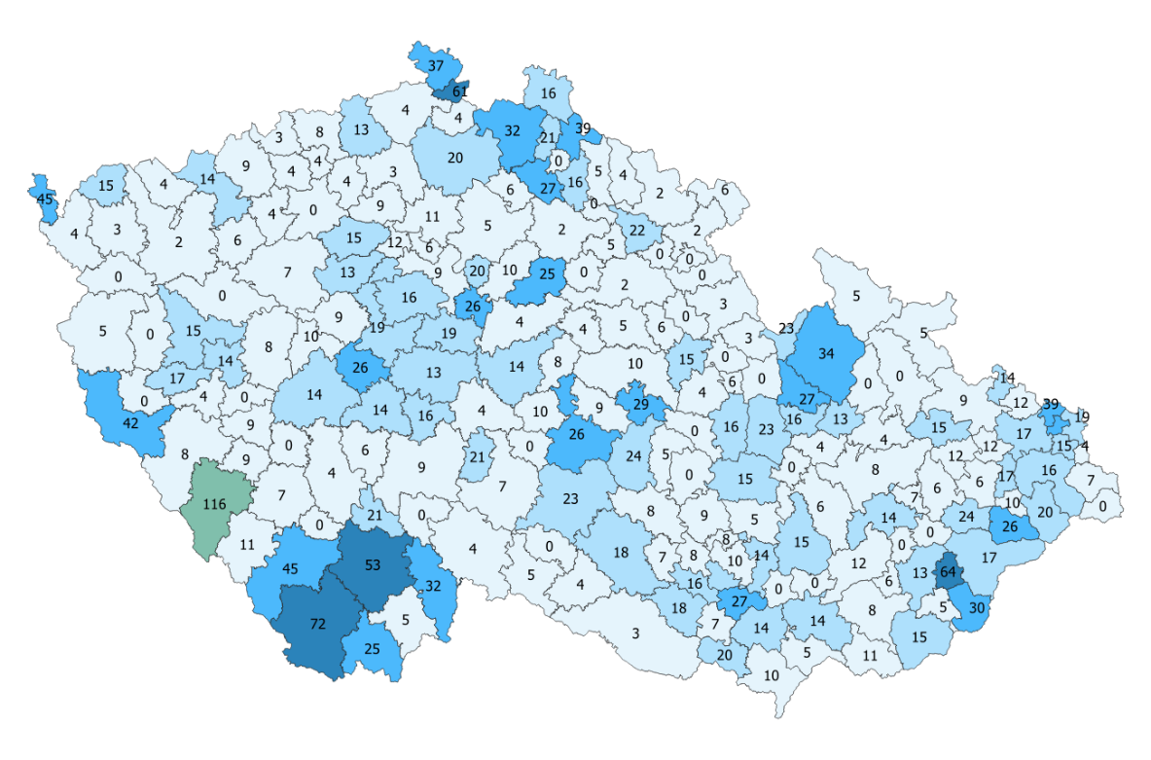
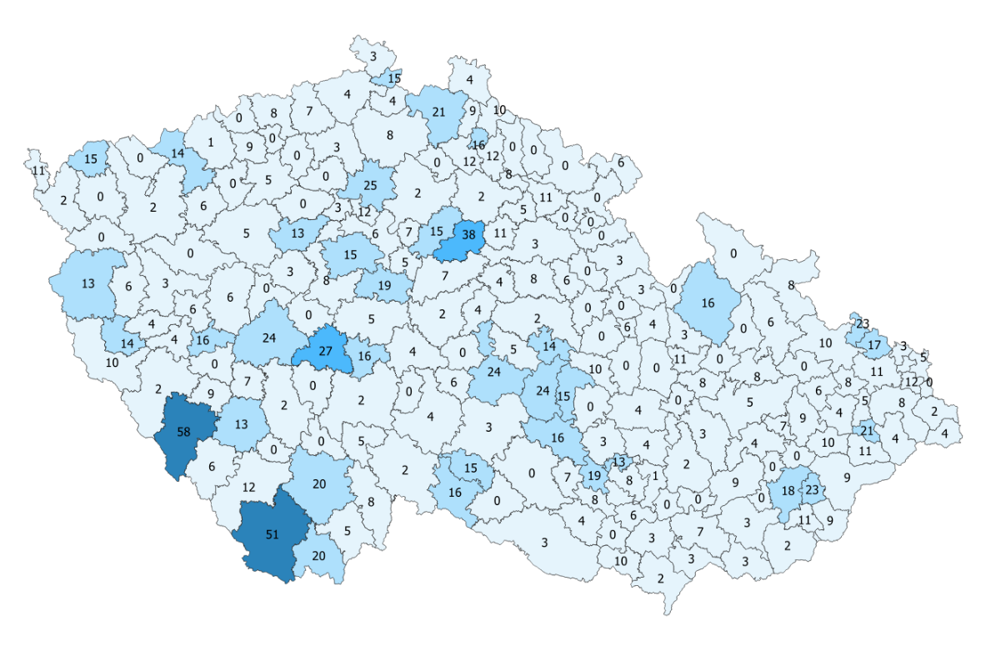
7 denní počet nových případů (na 100 000 obyv.) v ORP
5.6.2021
12.6.2021
19.6.2021
<12.5
12.5 - 25
25 - 50
50 – 100
100 – 200
200 – 300
300 – 400
400 – 500
500 – 600
> 600
K významném poklesu virové zátěže dochází i v regionech, kde v posledních týdnech přetrvávaly vyšší počty nových případů – tedy v JČK, LBK a ZLK. Na úrovni celých krajů není pozorován žádný rizikový vývoj, potenciálně rizikové trendy jsou registrovány pouze na úrovni okresů nebo spíše ORP. Žádný z okresů dlouhodobě v hodnotách epidemických indikátorů neroste, rizikové výkyvy jsou dočasné.

Slide 16
Zátěž regionů ve vzájemném srovnání krajů k 20.6.
Název kraje | 7denní počet nových případů na 100 tis. obyv. | 14denní počet nových případů na 100 tis. obyv.
Hlavní město Praha | 16.1 | 30.9
Liberecký kraj | 14.2 | 34.6
Jihočeský kraj | 13.4 | 39.5
Středočeský kraj | 9.7 | 20.7
Zlínský kraj | 9.0 | 24.0
Plzeňský kraj | 8.8 | 25.0
Moravskoslezský kraj | 8.8 | 23.6
Kraj Vysočina | 8.3 | 22.8
Jihomoravský kraj | 5.5 | 16.6
Pardubický kraj | 5.2 | 13.0
Olomoucký kraj | 5.2 | 17.8
Ústecký kraj | 5.0 | 14.7
Královéhradecký kraj | 2.7 | 5.6
Karlovarský kraj | 2.0 | 7.5
ČR | 8.8 | 22.0
Rozdíly mezi regiony se postupně zmenšují. Klesající trend je dlouhodobě registrován ve všech krajích. Celkem 11 krajů již kleslo pod týdenní počet nových případů 10/100tis. obyv.
Regiony, u kterých byly počty nových případů v posledním období rizikově zvýšené, významně klesají (LBK, JČK, ZLK). Naopak nově v posledních dnech hodnoty ukazatelů oscilují bez dalšího poklesu v Praze.
Celková hodnota za ČR poklesla
pod 10 případů / 100 tis. obyv. za 7 dní

Slide 17
Vybrané ukazatele – srovnání regionů (14denní data)

Slide 18
Vybrané ukazatele – srovnání regionů (7denní data)

Slide 19
R (zjednodušený výpočet) - 7 denní úseky: srovnání krajů k 19.6.
Hodnota reprodukčního čísla je < 1 ve většině krajů. V Hlavním městě Praha je reprodukční číslo > 1 vlivem fluktuací v záchytu nemocných, zatím nejde o trvalejší trend. Situaci v žádném regionu nelze hodnotit jako dlouhodobě rizikovou.
Epidemie klesá a v důsledku toho se zmenšují rozdíly mezi regiony. S klesající virovou náloží nabývá na významu hodnocení rozdílů na úrovni okresů.

Slide 20
Relativní pozitivita testů s diagnostickou/epidemiologickou indikací za 7 dní
13.4.2021
8.5.2021
29.5.2021
19.6.2021
Relativní pozitivita diagnosticky a klinicky indikovaných testů a testů z epidemiologické indikace klesla od počátku května ve všech regionech.
Všechny kraje vykazují hodnoty tohoto indikátoru pod 2%. S klesající virovou náloží nabývá na významu hodnocení rozdílů na úrovni okresů či ORP, nikoli krajů.

Slide 21
Nové symptomatické případy za 7 dní na 100 000 obyvatel
Počet případů za 7 dní/100 tis. obyv.
13.4.2021
8.5.2021
29.5.2021
19.6.2021
Počty nově diagnostikovaných případů se symptomy klesají v čase ve všech regionech. V žádném kraji nedosahuje celkový počet těchto případů v přepočtu na 100tis. obyvatel rizikových hodnot.

Slide 22
Při sledování úrovně rizika na úrovni okresů jsou v souladu s mezinárodními přístupy sledovány následující parametry: celkový počet nových případů za 7 dní, reprodukční číslo (7denní časové okno) a relativní pozitivita indikovaných testů (7denní časové okno).*
Pro současnou epidemiologickou situaci se jeví jako relevantní hranice 7denního počtu nových případů > 12,5/100tis. obyvatel (pro vyšší úroveň rizika > 25/100tis. obyvatel) spojená s hodnotou reprodukčního čísla ≥ 0,95 a/nebo s relativní pozitivitou indikovaných testů > 4% (vše na bázi 7denního časového okna).*
* Při poklesu týdenního počtu nově diagnostikovaných případů pod 5/100tis. obyv. bude jako robustnější ukazatel použito 14denní časové okno pro výpočet všech uvedených indikátorů.
Relevantní zdroje, např.:
https://www.cdc.gov/coronavirus/2019-ncov/downloads/community/schools-childcare/indicators-thresholds-table.pdf
https://www.ecdc.europa.eu/en/covid-19/surveillance/surveillance-definitions

Slide 23
Při sledování úrovně rizika na úrovni okresů jsou v souladu s mezinárodními přístupy sledovány následující parametry: celkový počet nových případů za 7 dní, reprodukční číslo (7denní časové okno) a relativní pozitivita indikovaných testů (7denní časové okno).
Situace na okresní úrovni je značně proměnlivá a okresy
s potenciálně rizikovým vývojem epidemie se často mění. Dlouhodobě v žádném k okresů epidemie nekontrolovaně neroste. Řada okresů se již dostává do velmi malých počtů denních záchytů nemoci a hodnota reprodukčního čísla tak značně kolísá. Z tohoto důvodu je třeba označení rizika na okresní úrovni nebo na úrovni ORP vnímat spíše jako časné varování a proměnlivou situaci sledovat.
Žádný okres nepřekročil k datu 20.6. počet týdenních záchytů 25/100tis. obyv. při prorůstové hodnotě R ≥ 0,95. K datu 20.6. překročily počet týdenních záchytů 12,5/100tis. obyv. při R ≥ 0,95 tyto okresy: Příbram, Žďár n. Sázavou, Praha, Mělník, Opava.
Žádný okres nepřekročil k 20.6. počet týdenních záchytů 25/100tis. obyv. nebo 12,5/100tis. obyv. při relativní pozitivitě indikovaných testů > 4%. Blízko k této rizikové hranici nyní stojí pouze Č. Krumlov (44/100tis. obyv. za 7 dní; relativní pozitivita testů. 3,53%).

Slide 24
Nové případy za 7 dní na 100 000 obyvatel: 20 okresů s nejvyššími hodnotami k 19.6.
13.4.2021
8.5.2021
29.5.2021
19.6.2021
Počet případů za 7 dní/100 tis. obyv.
Dlouhodobě v čase signifikantně klesá i zátěž nejvíce zatížených okresů. Žádný z okresů již nepřekračuje hodnotu týdenních kumulativních záchytů 50/100tis. obyvatel.
Aktuálně největší počet potvrzených záchytů nákazy na 100tis. obyv. registruje okres Č. Krumlov - i v tomto okrese ale záchyty postupně klesají.

Slide 25
Nové případy za 7 dní na 100 000 obyvatel: 20 okresů s nejvyššími hodnotami k 19.6.
Počet případů za 7 dní/100 tis. obyv.
R (20 okresů s nejvyššími hodnotami)
Relativní pozitivita diagnostických / epidemiologických testů (%)
Zvýrazněny jsou okresy,
u kterých je hodnota R > 0,95 spojena s relativně vysokým počtem nově potvrzených záchytů nemoci (> 12,5/100tis. obyv. za 7 dní)

Slide 26
20 okresů s nejvyššími hodnotami R k 19.6. a jejich celková populační zátěž
R (20 okresů s nejvyššími hodnotami)
Počet případů za 7 dní/100 tis. obyv.
Relativní pozitivita diagnostických / epidemiologických testů (%)
Zvýrazněny jsou okresy,
u kterých je hodnota R > 0,95 spojena s relativně vysokým počtem nově potvrzených záchytů nemoci (> 12,5/100tis. obyv. za 7 dní)

Slide 27
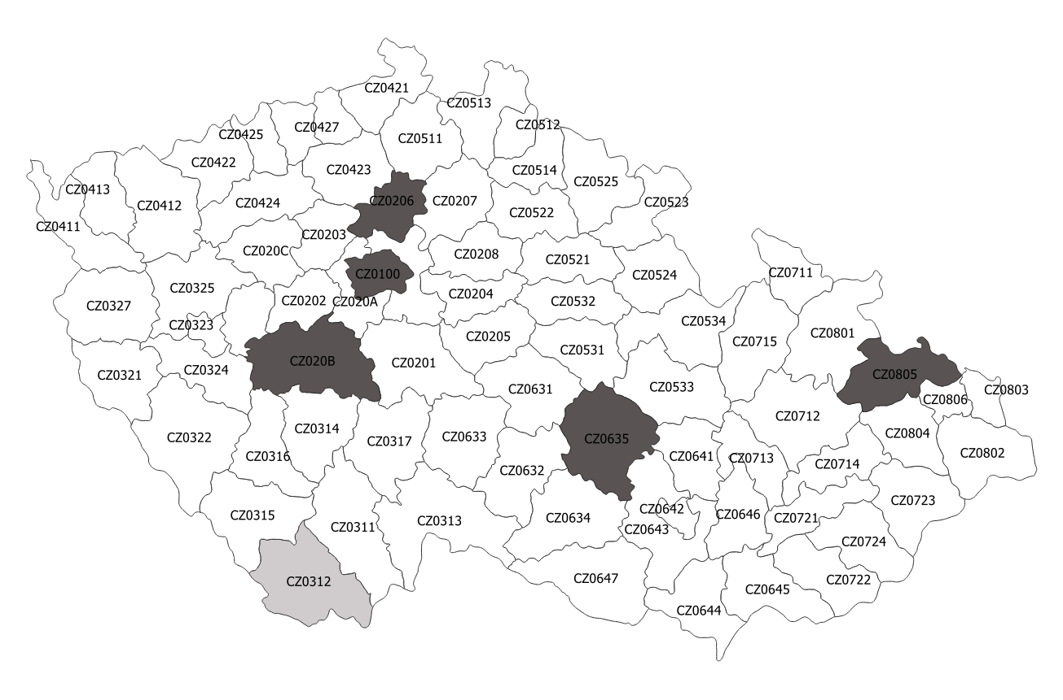
Přehled okresů s potenciálně rizikovými epidemickými hodnotami (kalkulace s hranicí týdenního záchytu 25 případů / 100tis. obyv.)
OKRESY
Český Krumlov
Praha
Mělník
Příbram
Žďár nad Sázavou
Opava
Žádný okres nepřekročil k 19.6. počet týdenních záchytů 25/100tis. obyv. při prorůstové hodnotě R
7denní počty nových případů > 25/100tis. obyv. a s R < 0,95
7denní počty nových případů v intervalu 12,5 – 25/100tis. obyv. a s R ≥0,95
7denní počty nových případů > 25/100tis. obyv. a zároveň s R ≥0,95

Slide 28
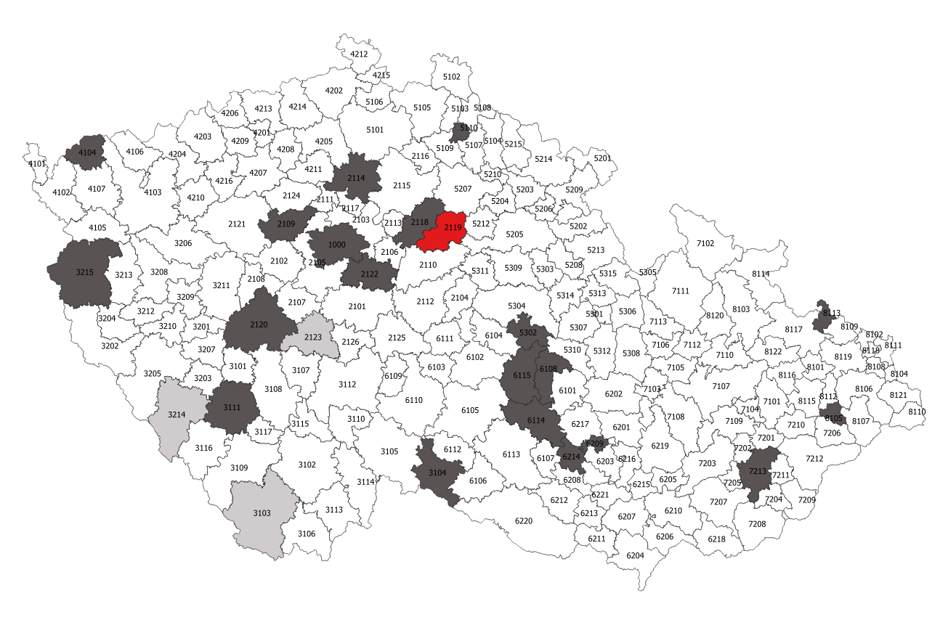
Přehled ORP s potenciálně rizikovými epidemickými hodnotami (kalkulace s hranicí týdenního záchytu 25 případů / 100tis. obyv.)
ORP
Sedlčany
Český Krumlov
Sušice
Praha
Kladno
Mělník
Nymburk
Příbram
Říčany
Dačice
Strakonice
Tachov
Kraslice
Železný Brod
Hlinsko
Nové Město na Moravě
Velké Meziříčí
Žďár nad Sázavou
Kuřim
Rosice
Zlín
Frenštát pod Radhoštěm
Kravaře
Poděbrady
7denní počty nových případů > 25/100tis. obyv. a s R < 0,95
7denní počty nových případů v intervalu 12,5 – 25/100tis. obyv. a s R ≥0,95
7denní počty nových případů > 25/100tis. obyv. a zároveň s R ≥0,95

Slide 29
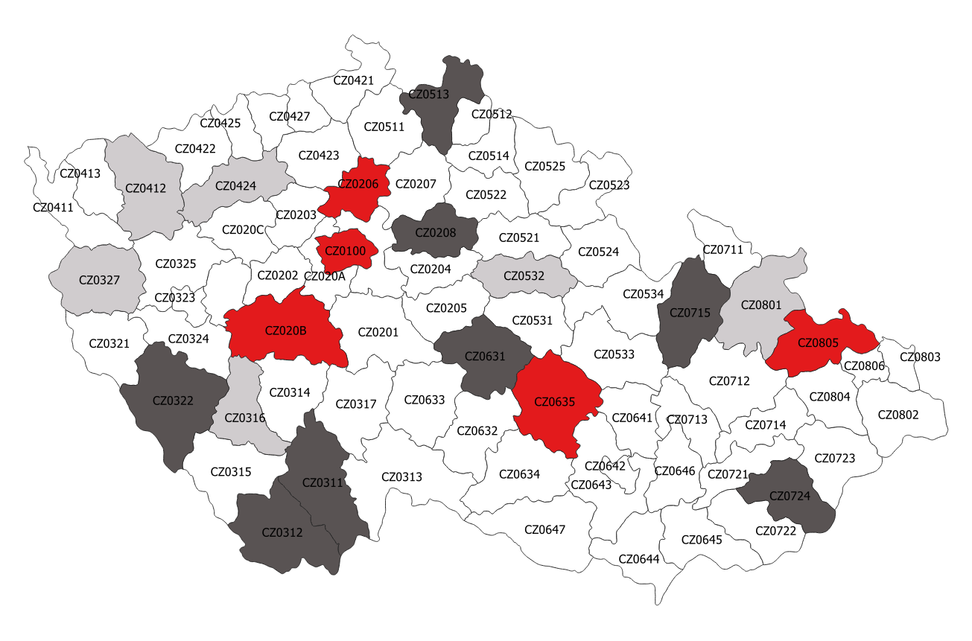
Přehled okresů s potenciálně rizikovými epidemickými hodnotami (kalkulace s hranicí týdenního záchytu 12,5 případů / 100tis. obyv.)
OKRESY
Strakonice
Tachov
Karlovy Vary
Louny
Pardubice
Bruntál
Nymburk
České Budějovice
Český Krumlov
Klatovy
Liberec
Havlíčkův Brod
Šumperk
Zlín
Praha
Mělník
Příbram
Žďár nad Sázavou
Opava
R > 1,2 při 7denních počtech nových případů < 12,5/100tis. obyv.
7denní počty nových případů > 12,5/100tis. obyv. a zároveň s R < 0,95
7denní počty nových případů > 12,5/100tis. obyv. a zároveň s R ≥ 0,95

Slide 30
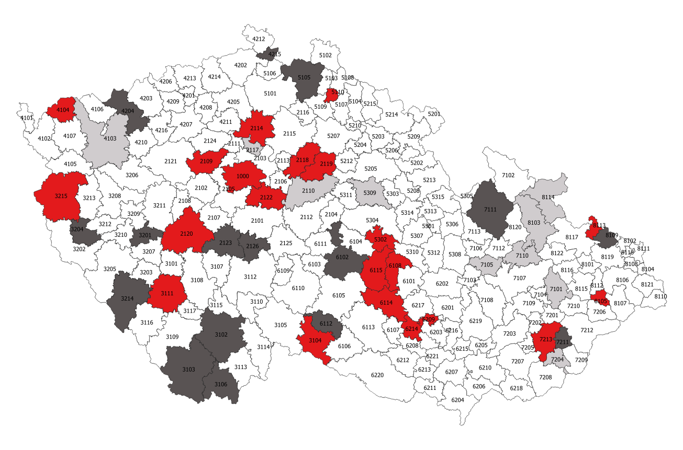
Přehled ORP s potenciálně rizikovými epidemickými hodnotami (kalkulace s hranicí týdenního záchytu 12,5 případů / 100tis. obyv.)
ORP
Praha
Kladno
Mělník
Nymburk
Poděbrady
Příbram
Říčany
Dačice
Strakonice
Tachov
Kraslice
Železný Brod
Hlinsko
Nové Město na Moravě
Velké Meziříčí
Žďár nad Sázavou
Kuřim
Rosice
Zlín
Frenštát pod Radhoštěm
Kravaře
Praha
R > 1,2 při 7denních počtech nových případů < 12,5/100tis. obyv.
7denní počty nových případů > 12,5/100tis. obyv. a zároveň s R <0,95
7denní počty nových případů > 12,5/100tis. obyv. a zároveň s R ≥0,95

Slide 31
Přehled ORP s potenciálně rizikovými epidemickými hodnotami (kalkulace s hranicí týdenního záchytu 12,5 případů / 100tis. obyv.)
ORP
Sedlčany
Votice
České Budějovice
Český Krumlov
Kaplice
Blovice
Horšovský Týn
Sušice
Kadaň
Varnsdorf
Liberec
Havlíčkův Brod
Telč
Šumperk
Vizovice
Hlučín
Kolín
Neratovice
Karlovy Vary
Pardubice
Hranice
Litovel
Šternberk
Luhačovice
Bruntál
Krnov
R > 1,2 při 7denních počtech nových případů < 12,5/100tis. obyv.
7denní počty nových případů > 12,5/100tis. obyv. a zároveň s R <0,95
7denní počty nových případů > 12,5/100tis. obyv. a zároveň s R ≥0,95

Slide 32
Datová a informační základna pro management pandemie COVID-19
Vybrané závěry prediktivních
populačních modelů

Slide 33
Virová zátěž téměř všech regionů stále setrvale klesá a rovněž
pro další období lze očekávat pokles, který bude dále umocňován
postupujícím očkováním.
Reálná data a vývoj epidemie dosud potvrzují, že rozvolnění
v dubnu a v květnu se na vývoji epidemie neprojevilo, situace je stabilní. V důsledku postupující vakcinace lze očekávat, že 7denní počet nově potvrzených případů bude dále významně klesat.
Pokles se týká všech regionů.

Slide 34
Stávající vývoj epidemie je velmi pozitivní, populační zátěž významně klesá a projevuje se již postupující vakcinace rizikových skupin obyvatel
Současný vývoj odpovídá velmi optimistickému scénáři, který předpokládal rychlé brždění epidemie odpovídající reprodukčnímu číslu cca 0,7 - 0,8, posílenému o rychlý efekt postupující vakcinace (imunita dosažená již po 1. dávce vakcíny)
To dokládají i reálná data proložená při validaci
do připravených modelů

Slide 35
Modelové scénáře: 7denní hodnoty na 100 tisíc obyvatel
Epidemická křivka odpovídající R = 1,10
Data z IS IN
Epidemická křivka odpovídající R = 0,90
Epidemická křivka odpovídající R = 0,70
(scénáře ze dne 1. 6. 2021)
I při zhoršení vývoje epidemie odpovídající celo-populační hodnotě R = 1,1 by růst počtu nových případů nebyl prudký a situace by poskytla časový prostor na reakci. Stávající vývoj nicméně pokračuje dle původních optimistických scénářů pro R = cca 0,75.
7denní kumulativní počet osob s nově prokázanou nákazou COVID-19 na 100 tis. osob
100
na 100 tis.
50
na 100 tis.

Slide 36
Počet nově nakažených potenciálně zranitelných pacientů setrvale klesá a snižuje tak zátěž nemocnic. Jde o efekt postupující vakcinace.
Nově diagnostikovaní ve věku 65+
Za uplynulé 3 dny: | 38
Za uplynulých 7 dní: | 99
Za uplynulých 14 dní: | 209
Populace seniorů 65+ let

Slide 37
Počet nově nakažených potenciálně zranitelných pacientů setrvale klesá a snižuje tak zátěž nemocnic. Jde o efekt postupující vakcinace.
Nově diagnostikovaní ve věku 75+
Za uplynulé 3 dny: | 23
Za uplynulých 7 dní: | 58
Za uplynulých 14 dní: | 106
Populace seniorů 75+ let

Slide 38
Aktuální počty hospitalizovaných pacientů klesají a roste i dostupná kapacita lůžek, včetně JIP
Stav k | 19.06.2021
Celkem v nemocnici: | 73
Z toho JIP: | 16
Z toho UPV: | 7
Z toho ECMO: | 0

Slide 39
V týdenním srovnání počty hospitalizací v ČR klesají
Průměrný stav |  |  | Průměrný stav |  |  | Průměrný stav |  |  | Průměrný stav |  |  | Průměrný stav
15. 5.–21. 5. |  |  | 22. 5.–28. 5. |  |  | 29. 5.–4. 6. |  |  | 5. 6.–11. 6. |  |  | 12. 6.–18. 6.
1 212 případů |  |  | 774 případů |  |  | 465 případů |  |  | 264 případů |  |  | 132 případů
 |  | -36,1 % |  |  | -39,9 % |  |  | -43,2 % |  |  | -50,0 %
Nové modely jsou zpracovány pro více možných scénářů vývoje, včetně rizikového trendu růstu epidemie v populaci při R 1,1. I tento scénář ale ukazuje na stabilitu stávající situace danou očkováním – predikované nárůsty hospitalizací nejsou prudké. Nejrizikovějším faktorem, který by tyto predikce mohl narušit, by bylo šíření nové mutace viru – zejména forem rezistentních k vakcinaci.
Predikovaný počet pacientů
Pacienti hospitalizovaní v nemocnicích:
Reálné hodnoty
R = 0,90
R = 0,70

Slide 40
V týdenním srovnání počty hospitalizací na JIP v ČR klesají
Průměrný stav |  |  | Průměrný stav |  |  | Průměrný stav |  |  | Průměrný stav |  |  | Průměrný stav
15. 5.–21. 5. |  |  | 22. 5.–28. 5. |  |  | 29. 5.–4. 6. |  |  | 5. 6.–11. 6. |  |  | 12. 6.–18. 6.
261 případů |  |  | 161 případů |  |  | 97 případů |  |  | 53 případů |  |  | 27 případů
 |  | -38,3 % |  |  | -39,8 % |  |  | -45,4 % |  |  | -49,1 %
Nové modely jsou zpracovány pro více možných scénářů vývoje, včetně rizikového trendu růstu epidemie v populaci při R 1,1. I tento scénář ale ukazuje na stabilitu stávající situace danou očkováním – predikované nárůsty hospitalizací nejsou prudké. Nejrizikovějším faktorem, který by tyto predikce mohl narušit, by bylo šíření nové mutace viru – zejména forem rezistentních k vakcinaci.
Predikovaný počet pacientů vyžadujících intenzivní péči
Pacienti hospitalizovaní v nemocnicích:
Reálné hodnoty
R = 0,90
R = 0,70

Slide 41
Národní dispečink lůžkové péče
Přehled kapacit akutních lůžek (ARO + JIP) v ČR k 18.06. 2021, 11:30h
Kraj | Akutní lůžka IP
 | Celková kapacita IP lůžek | Volná lůžka HFNO/CPAP | HFNO/CPAPpro Covid+ | Volná lůžka UPV/NIV | UPV/NIV pro Covid+
Ústecký kraj | 283 | 114 | 54 | 46 | 15
Středočeský kraj | 271 | 91 | 60 | 46 | 20
Královéhradecký kraj | 245 | 23 | 17 | 43 | 7
Liberecký kraj | 114 | 22 | 14 | 23 | 9
Hl. m. Praha | 852 | 165 | 131 | 81 | 36
Zlínský kraj | 151 | 25 | 18 | 50 | 23
Olomoucký kraj | 193 | 26 | 11 | 44 | 13
Jihočeský kraj | 153 | 65 | 38 | 33 | 16
Jihomoravský kraj | 406 | 140 | 89 | 111 | 48
Plzeňský kraj | 233 | 60 | 48 | 41 | 16
Kraj Vysočina | 121 | 33 | 13 | 38 | 14
Karlovarský kraj | 85 | 15 | 7 | 16 | 6
Moravskoslezský kraj | 529 | 100 | 76 | 84 | 32
Pardubický kraj | 127 | 46 | 26 | 35 | 15
Celkové kapacity ČR | 3 763 | 925 | 602 | 691 | 270
 |  |  | Zdroj: Online databáze NDLP ÚZIS
Legenda: | 100 - 50,1 % | 50 - 30,1 % | 30 - 20,1 % | 20 - 10,1 % | 10 - 0 %
Nemocnice s aktualizací starší 48 hod.: |  |  | 65x
Obsazená akutní lůžka C+ pacienty k
18.06.2021 00:17
19

Slide 42
Národní dispečink lůžkové péče
Přehled kapacit standardních lůžek s přívodem kyslíku v ČR k 18.06. 2021, 11:30 h
Kraj | Standardní lůžka s O₂
 | Celková kapacita lůžek | Volná lůžka standardní s kyslíkem | Z toho pro Covid+
Ústecký kraj | 1 320 | 361 | 88
Středočeský kraj | 2 035 | 554 | 165
Královéhradecký kraj | 1 808 | 212 | 13
Liberecký kraj | 761 | 279 | 51
Hl. m. Praha | 2 738 | 527 | 126
Zlínský kraj | 727 | 256 | 106
Olomoucký kraj | 1 606 | 499 | 75
Jihočeský kraj | 1 694 | 553 | 97
Jihomoravský kraj | 2 555 | 880 | 197
Plzeňský kraj | 1 655 | 441 | 49
Kraj Vysočina | 1 777 | 499 | 110
Karlovarský kraj | 418 | 110 | 38
Moravskoslezský kraj | 2 800 | 790 | 200
Pardubický kraj | 860 | 345 | 124
Celkové kapacity ČR | 22 754 | 6306 | 1 439
Zdroj: Online databáze NDLP ÚZIS
Legenda: | 100 - 50,1 % | 50 - 30,1 % | 30 - 20,1 % | 20 - 10,1 % | 10 - 0 % | celkových kapacit
Nemocnice s aktualizací starší 48 hod.: |  |  | 65x
Obsazená standardní
lůžka C+ pacienty k 18.06.2021 00:17
88

Slide 43
Datová a informační základna pro management pandemie COVID-19
Prováděné testy a jejich pozitivita

Slide 44
Počty realizovaných PCR testů v čase
Počet PCR testů je v uplynulých týdnech přibližně stabilní, což umožňuje relevantní analýzu časových trendů.
Průměrný záchyt | Průměrný záchyt | Průměrný záchyt | Průměrný záchyt | Průměrný záchyt | Průměrný záchyt
9. 5.–15. 5. | 16. 5.–22. 5. | 23. 5.–29. 5. | 30. 5.–5. 6. | 6. 6.–12. 6. | 13. 6.–19. 6.
15 336 testů | 21 486 testů | 18 020 testů | 21 385 testů | 21 789 testů | 25 215 testů
+39,8% |  | -16,1% |  | +18,6% |  | +1,9% |  | +15,7%

Slide 45
Počty realizovaných AG testů v čase
Počet AG testů je v uplynulých dvou týdnech poklesl o 14% až 17%.
Průměrný záchyt | Průměrný záchyt | Průměrný záchyt | Průměrný záchyt | Průměrný záchyt | Průměrný záchyt
9. 5.–15. 5. | 16. 5.–22. 5. | 23. 5.–29. 5. | 30. 5.–5. 6. | 6. 6.–12. 6. | 13. 6.–19. 6.
188 217 testů | 204 680 testů | 182 133 testů | 161 924 testů | 133 735 testů | 115 018 testů
+8,7 % |  | -11,0 % |  | -11,1 % |  | -17,4 % |  | -14,0 %

Slide 46
Typologie pozitivních případů
Období
19.06.2021
 | N = 63 nově pozitivních | N = 9 066 nově pozitivních
 | PCR - celkem N = 58 (92,1%) | PCR - celkem N = 7 725 (85,2%) | PCR - celkem N = 7 725 (85,2%)
 |  | PCR - symptomatičtí N = 4 618 (50,9%) | PCR - symptomatičtí N = 20 (31,7%)
 |  | PCR - asymptomatičtí N = 3 107 (34,3%) | PCR - asymptomatičtí N = 38 (60,3%)
 | AG - celkem N = 5 (7,9%) | AG - celkem N = 1 341 (14,8%)
 |  | AG - symptomatičtí N = 1 (1,6%)
 |  | AG - asymptomatičtí konfirmovaní PCR
 |  | N = 4 (6,3%)
Období
7.6.2021–13.6.2021
 | N = 1 411 nově pozitivních | N = 9 066 nově pozitivních
 | PCR - celkem N = 1 193 (84,5%) | PCR - celkem N = 7 725 (85,2%) | PCR - celkem N = 7 725 (85,2%)
 |  | PCR - symptomatičtí N = 4 618 (50,9%) | PCR - symptomatičtí N = 511 (36,2%)
 |  | PCR - asymptomatičtí N = 3 107 (34,3%) | PCR - asymptomatičtí N = 682 (48,3%)
 | AG - celkem N = 218 (15,5%) | AG - celkem N = 1 341 (14,8%)
 |  | AG - symptomatičtí N = 96 (6,8%)
 |  | AG - asymptomatičtí konfirmovaní PCR
 |  | N = 122 (8,6%)

Slide 47
Podíl pozitivních testů: diagnostické a klinické indikace
Datum* | Podíl pozitivních případů
13.06.2021 | 0,6%
14.06.2021 | 0,7%
15.06.2021 | 0,8%
16.06.2021 | 0,8%
17.06.2021 | 0,8%
18.06.2021 | 0,7%
19.06.2021 | 0,7%
Průměrný podíl za posledních 7 dní | 0,7%
*Stav po aktualizaci dat za předchozí den.
Podíl pozitivních případů v ČR

Slide 48
Podíl pozitivních testů: epidemiologické indikace
Datum* | Podíl pozitivních případů
13.06.2021 | 0,3%
14.06.2021 | 0,2%
15.06.2021 | 0,4%
16.06.2021 | 0,2%
17.06.2021 | 0,2%
18.06.2021 | 0,2%
19.06.2021 | 0,3%
Průměrný podíl za posledních 7 dní | 0,3%
*Stav po aktualizaci dat za předchozí den.
Podíl pozitivních případů v ČR

Slide 49
Počty nově COVID-19 pozitivních na 100 testů u dětí v čase
0-4 roky
5-11 let
12-19 let
Testy s diagnostickou nebo klinickou indikací
N=543
N=3 490
N=4 502
Počet testů na 100 tis. dětí v dané věkové skupině za dané časové období (suma za celý časový úsek)
0-4 roky
5-11 let
12-19 let
Testy s epidemiologickou indikací
N=767
N=12 880
N=14 951

Slide 50
Počty nově COVID-19 pozitivních na 100 testů u dospělých v čase
20-29 let
30-59 let
60+ let
Testy s diagnostickou nebo klinickou indikací
N=5 513
N=15 080
N=5 089
Počet testů na 100 tis. dětí v dané věkové skupině za dané časové období (suma za celý časový úsek)
20-29 let
30-59 let
60+ let
Testy s epidemiologickou indikací
N=22 839
N=53 631
N=4 565

Slide 51
Datová a informační základna pro management pandemie COVID-19
Vysoce rizikové záchyty nemoci
a sledované události (ohniska)

Slide 52
Nákazy po vakcinaci za poslední měsíc a za poslední týden k 19. 6. 2021
Nákazy za poslední měsíc | Po první dávce |  | Po druhé dávce
 | Absolutní počty | Z očkovaných první dávkou | Absolutní počty | Z očkovaných druhou dávkou
Hlavní město Praha | 168 | 0,07% | 32 | 0,03%
Jihočeský kraj | 132 | 0,14% | 17 | 0,02%
Jihomoravský kraj | 176 | 0,10% | 23 | 0,02%
Karlovarský kraj | 10 | 0,03% | 2 | 0,01%
Kraj Vysočina | 91 | 0,12% | 14 | 0,02%
Královéhradecký kraj | 25 | 0,03% | 2 | 0,00%
Liberecký kraj | 75 | 0,11% | 12 | 0,03%
Moravskoslezský kraj | 186 | 0,12% | 16 | 0,01%
Olomoucký kraj | 110 | 0,14% | 18 | 0,02%
Pardubický kraj | 53 | 0,08% | 9 | 0,01%
Plzeňský kraj | 68 | 0,09% | 12 | 0,02%
Středočeský kraj | 122 | 0,06% | 25 | 0,01%
Ústecký kraj | 100 | 0,10% | 15 | 0,01%
Zlínský kraj | 125 | 0,15% | 12 | 0,02%
ČR | 1479 | 0,10% | 211 | 0,02%
Nákazy za poslední týden | Po první dávce |  | Po druhé dávce
 | Absolutní počty | Z očkovaných první dávkou | Absolutní počty | Z očkovaných druhou dávkou
Hlavní město Praha | 27 | 0,07% | 8 | 0,02%
Jihočeský kraj | 16 | 0,11% | 1 | 0,00%
Jihomoravský kraj | 16 | 0,06% | 3 | 0,01%
Karlovarský kraj | 5 | 0,08% | 0 | 0,00%
Kraj Vysočina | 7 | 0,05% | 3 | 0,02%
Královéhradecký kraj | 3 | 0,02% | 0 | 0,00%
Liberecký kraj | 5 | 0,04% | 2 | 0,01%
Moravskoslezský kraj | 15 | 0,08% | 3 | 0,01%
Olomoucký kraj | 4 | 0,04% | 3 | 0,01%
Pardubický kraj | 6 | 0,04% | 2 | 0,01%
Plzeňský kraj | 10 | 0,09% | 0 | 0,00%
Středočeský kraj | 24 | 0,07% | 4 | 0,01%
Ústecký kraj | 3 | 0,02% | 1 | 0,00%
Zlínský kraj | 12 | 0,12% | 1 | 0,00%
ČR | 155 | 0,06% | 31 | 0,01%

Slide 53
Opakované nákazy (reinfekce) za poslední měsíc a týden k 19. 6. 2021
Reinfekce za poslední měsíc | Absolutní počty | Na 100 tis. obyv.
Hlavní město Praha | 35 | 2,62
Jihočeský kraj | 16 | 2,49
Jihomoravský kraj | 24 | 2,01
Karlovarský kraj | 2 | 0,68
Kraj Vysočina | 13 | 2,55
Královéhradecký kraj | 3 | 0,54
Liberecký kraj | 13 | 2,94
Moravskoslezský kraj | 17 | 1,43
Olomoucký kraj | 5 | 0,79
Pardubický kraj | 10 | 1,91
Plzeňský kraj | 14 | 2,37
Středočeský kraj | 26 | 1,86
Ústecký kraj | 12 | 1,47
Zlínský kraj | 11 | 1,90
ČR | 201 | 1,88
Reinfekce za poslední týden | Absolutní počty | Na 100 tis. obyv.
Hlavní město Praha | 3 | 0,22
Jihočeský kraj | 1 | 0,16
Jihomoravský kraj | 3 | 0,25
Karlovarský kraj | 0 | 0,00
Kraj Vysočina | 3 | 0,59
Královéhradecký kraj | 0 | 0,00
Liberecký kraj | 1 | 0,23
Moravskoslezský kraj | 3 | 0,25
Olomoucký kraj | 0 | 0,00
Pardubický kraj | 2 | 0,38
Plzeňský kraj | 3 | 0,51
Středočeský kraj | 8 | 0,57
Ústecký kraj | 3 | 0,37
Zlínský kraj | 0 | 0,00
ČR | 30 | 0,28

Slide 54
Mutace (hlášené podezření) za poslední měsíc a týden k 19. 6. 2021
Záznamy podezření za poslední měsíc | Alpha | Delta | Jiná
Hlavní město Praha | 127 | 6 | 71
Jihočeský kraj | 20 | 0 | 64
Jihomoravský kraj | 148 | 0 | 56
Karlovarský kraj | 1 | 0 | 2
Kraj Vysočina | 10 | 1 | 6
Královéhradecký kraj | 70 | 5 | 39
Liberecký kraj | 6 | 46 | 209
Moravskoslezský kraj | 311 | 0 | 147
Olomoucký kraj | 2 | 0 | 256
Pardubický kraj | 91 | 0 | 44
Plzeňský kraj | 54 | 0 | 6
Středočeský kraj | 30 | 0 | 59
Ústecký kraj | 89 | 0 | 39
Zlínský kraj | 77 | 0 | 76
ČR | 1036 | 58 | 1074
Záznamy podezření za poslední týden | Alpha | Delta | Jiná
Hlavní město Praha | 3 | 0 | 4
Jihočeský kraj | 0 | 0 | 0
Jihomoravský kraj | 0 | 0 | 6
Karlovarský kraj | 0 | 0 | 0
Kraj Vysočina | 0 | 0 | 0
Královéhradecký kraj | 5 | 0 | 1
Liberecký kraj | 0 | 6 | 15
Moravskoslezský kraj | 3 | 0 | 7
Olomoucký kraj | 0 | 0 | 6
Pardubický kraj | 3 | 0 | 1
Plzeňský kraj | 1 | 0 | 0
Středočeský kraj | 1 | 0 | 5
Ústecký kraj | 2 | 0 | 0
Zlínský kraj | 3 | 0 | 13
ČR | 21 | 6 | 58

Slide 55
Záchyty přímo v nemocnicích bez předchozí diagnostiky za poslední měsíc a týden k 19. 6. 2021
Záznamy za poslední měsíc | Záchyty přímo v nemocnici | Záchyty přímo na JIP
Hlavní město Praha | 25 | 2
Jihočeský kraj | 18 | 1
Jihomoravský kraj | 41 | 6
Karlovarský kraj | 2 | 0
Kraj Vysočina | 25 | 1
Královéhradecký kraj | 4 | 1
Liberecký kraj | 22 | 2
Moravskoslezský kraj | 34 | 1
Olomoucký kraj | 28 | 2
Pardubický kraj | 13 | 2
Plzeňský kraj | 15 | 5
Středočeský kraj | 23 | 4
Ústecký kraj | 29 | 4
Zlínský kraj | 36 | 8
ČR | 315 | 39
Záznamy za poslední týden | Záchyty přímo v nemocnici | Záchyty přímo na JIP
Hlavní město Praha | 4 | 0
Jihočeský kraj | 0 | 0
Jihomoravský kraj | 1 | 0
Karlovarský kraj | 0 | 0
Kraj Vysočina | 2 | 0
Královéhradecký kraj | 1 | 0
Liberecký kraj | 1 | 0
Moravskoslezský kraj | 3 | 1
Olomoucký kraj | 1 | 0
Pardubický kraj | 0 | 0
Plzeňský kraj | 2 | 0
Středočeský kraj | 1 | 0
Ústecký kraj | 0 | 0
Zlínský kraj | 2 | 0
ČR | 18 | 1

Slide 56
Vysoce rizikové nákazy za poslední měsíc a týden k 19. 6. 2021
Záznamy za poslední měsíc | Nákaza související s importem | Vysoce riziková nákaza*
Hlavní město Praha | 58 | 14
Jihočeský kraj | 18 | 2
Jihomoravský kraj | 20 | 9
Karlovarský kraj | 5 | 1
Kraj Vysočina | 9 | 4
Královéhradecký kraj | 2 | 2
Liberecký kraj | 9 | 7
Moravskoslezský kraj | 27 | 4
Olomoucký kraj | 2 | 14
Pardubický kraj | 12 | 6
Plzeňský kraj | 26 | 2
Středočeský kraj | 14 | 15
Ústecký kraj | 8 | 2
Zlínský kraj | 7 | 6
ČR | 217 | 88
Záznamy za poslední týden | Nákaza související s importem | Vysoce riziková nákaza*
Hlavní město Praha | 10 | 2
Jihočeský kraj | 0 | 0
Jihomoravský kraj | 2 | 2
Karlovarský kraj | 1 | 0
Kraj Vysočina | 1 | 1
Královéhradecký kraj | 0 | 0
Liberecký kraj | 1 | 0
Moravskoslezský kraj | 0 | 2
Olomoucký kraj | 0 | 1
Pardubický kraj | 1 | 1
Plzeňský kraj | 2 | 0
Středočeský kraj | 4 | 11
Ústecký kraj | 0 | 0
Zlínský kraj | 1 | 1
ČR | 23 | 21
*podezření na mutaci jinou než britskou po 2. dávce očkování a/nebo po infekci prodělané v uplynulých 180 dnech a/nebo hospitalizován

Slide 57
Datová a informační základna pro management pandemie COVID-19
Souhrnné přehledy vybraných indikátorů stavu epidemie

Slide 58
Rizikové charakteristiky: ČR a regiony k datu 19.6.2021
Kraj | Nové případy za uplynulých 7 dní na 100 000 obyvatel |  | Nové případy 65+ za uplynulých 7 dní na 100 000 obyvatel |  | Reprod. číslo* | Relativní pozitivita testů za 7 dní |  |  |  | Nové případy symptomatické za uplynulých 7 dní na 100 000 obyvatel |  | Nově hospitalizovaní na 100 000 obyvatel |  | Nově hospitalizovaní na JIP na 100 000 obyvatel
 |  |  |  |  |  | Dg a klin. indikace |  | Epidem. indikace
 | hodnota | změna | hodnota | změna | hodnota | % | změna | % | změna | % | změna | hodnota | změna | hodnota | změna
Hl. m. Praha | 15.4 | -2.8% | 7.1 | 200.0% | 1.14 | 0.69% | 0.1% | 0.4% | -0.1% | 5.0 | -24.7% | 1.4 | -85.4% | 0.1
Středočeský kraj | 9.5 | -21.8% | 5.4 | 16.7% | 0.91 | 1.01% | -0.1% | 0.4% | -0.1% | 2.9 | -39.7% | 0.3 |  | 0.0
Jihočeský kraj | 13.2 | -50.0% | 6.0 | -38.5% | 0.52 | 2.65% | -0.6% | 0.8% | -1.1% | 6.1 | -53.0% | 0.6 | -95.7% | 0.0 | -100.0%
Plzeňský kraj | 8.6 | -50.0% | 0.8 | -66.7% | 0.61 | 0.78% | -0.6% | 0.8% | -1.0% | 4.1 | -48.9% | 0.5 |  | 0.2
Karlovarský kraj | 2.4 | -58.8% | 0.0 | -100.0% | 0.58 | 0.26% | -1.0% | 0.3% | -0.1% | 1.0 | -40.0%
Ústecký kraj | 5.1 | -46.8% | 4.9 | -52.9% | 0.58 | 1.11% | -0.4% | 0.2% | -0.4% | 2.7 | -38.9% | 0.5 |  | 0.1
Liberecký kraj | 13.1 | -43.1% | 5.5 | -16.7% | 0.62 | 2.37% | -1.3% | 1.0% | -0.4% | 6.3 | -28.2% | 0.7 |  | 0.0
Královéhradecký kraj | 2.7 | -6.3% | 2.5 | 200.0% | 0.79 | 0.88% | 0.1% | 0.2% | 0.0% | 1.3 | -12.5% | 0.4 |  | 0.0
Pardubický kraj | 4.8 | -41.9% | 6.5 | 600.0% | 0.69 | 0.95% | 0.0% | 0.2% | -0.3% | 1.7 | -50.0% | 0.4
Kraj Vysočina | 8.3 | -44.0% | 6.6 | 40.0% | 0.65 | 1.18% | 0.0% | 0.2% | -0.1% | 3.5 | -37.9% | 0.8 |  | 0.2
Jihomoravský kraj | 5.6 | -49.6% | 5.8 | 27.3% | 0.55 | 0.44% | -0.5% | 0.3% | -0.4% | 2.6 | -50.8% | 0.3 |  | 0.1 | 0.0%
Olomoucký kraj | 6.0 | -51.9% | 4.5 | -40.0% | 0.53 | 2.41% | 0.4% | 0.6% | -0.4% | 3.2 | -33.3% | 0.3 |  | 0.2 | 0.0%
Zlínský kraj | 8.6 | -42.5% | 1.6 | -75.0% | 0.64 | 1.66% | -1.6% | 0.4% | -0.4% | 4.0 | -46.5% | 0.5 |  | 0.0 | 0.0%
Moravskoslezský kraj | 8.8 | -41.7% | 2.5 | -60.0% | 0.72 | 1.59% | -0.4% | 0.3% | -0.2% | 2.9 | -52.8% | 0.7 | -94.3% | 0.2 | 100.0%
ČR | 8.7 | -36.8% | 4.6 | -10.0% | 0.72 | 1.03% | -0.3% | 0.4% | -0.3% | 3.4 | -41.9% | 0.6 | -97.8% | 0.1 | 125.0%
*Představuje podíl sedmidenních oken, vzájemně posunutých o užívanou průměrnou délku sériového intervalu (5 dní). AN DER HEIDEN, Matthias; HAMOUDA, Osamah. Schätzung der aktuellen Entwicklung der SARS-CoV-2-Epidemie in Deutschland–Nowcasting. Epid Bull, 2020, 17: 10-15.
Změna je v případě kvantitativních ukazatelů počítána v % hodnoty před 7 dny, u procentických ukazatelů jde o rozdíl v daném ukazateli oproti hodnotě před 7 dny

Slide 59
Rizikové charakteristiky: vybrané okresy k 19.6.2021
Okresy se 7denním záchytem nových případů > 25/100tis. obyv | Nové případy za uplynulých 7 dní na 100 000 obyvatel |  | Nové případy 65+ za uplynulých 7 dní na 100 000 obyvatel |  | Reprod. číslo* | Relativní pozitivita testů za 7 dní |  |  |  | Nové případy symptomatické za uplynulých 7 dní na 100 000 obyvatel |  | Nově hospitalizovaní na 100 000 obyvatel |  | Nově hospitalizovaní na JIP na 100 000 obyvatel
 |  |  |  |  |  | Dg a klin. indikace |  | Epidem. indikace
 | hodnota | změna | hodnota | změna | hodnota | % | změna | % | změna | % | změna | hodnota | změna | hodnota | změna
Český Krumlov | 44.0 | -22.9% | 17.2 | 100.0% | 0.73 | 14.12% | -0.3% | 1.7% | -4.1% | 19.6 | -29.4% | 4.9 | -96.3% | 0.0 | -100.0%

Slide 60
Rizikové charakteristiky: vybrané okresy k 19.6 2021
Okresy se 7denním záchytem nových případů 12.5-25/100tis. obyv. | Nové případy za uplynulých 7 dní na 100 000 obyvatel |  | Nové případy 65+ za uplynulých 7 dní na 100 000 obyvatel |  | Reprod. číslo* | Relativní pozitivita testů za 7 dní |  |  |  | Nové případy symptomatické za uplynulých 7 dní na 100 000 obyvatel |  | Nově hospitalizovaní na 100 000 obyvatel |  | Nově hospitalizovaní na JIP na 100 000 obyvatel
 |  |  |  |  |  | Dg a klin. indikace |  | Epidem. indikace
 | hodnota | změna | hodnota | změna | hodnota | % | změna | % | změna | % | změna | hodnota | změna | hodnota | změna
Klatovy | 20.9 | -45.5% | 0.0 | -100.0% | 0.62 | 3.98% | 0.4% | 2.1% | -4.7% | 11.6 | -16.7%
Příbram | 20.8 | 20.0% | 8.3 | 100.0% | 1.60 | 2.46% | 1.0% | 0.7% | -0.1% | 9.5 | 83.3%
Nymburk | 19.7 | 11.1% | 5.2 | 0.0% | 0.91 | 0.74% | -4.6% | 1.3% | 0.3% | 2.0 | -77.8%
Liberec | 19.4 | -34.6% | 0.0 | -100.0% | 0.64 | 2.82% | -0.7% | 1.3% | -1.1% | 7.4 | -27.8%
České Budějovice | 18.3 | -61.7% | 10.4 | -50.0% | 0.40 | 3.49% | 0.3% | 1.5% | -1.0% | 9.2 | -62.5%
Žďár nad Sázavou | 16.1 | 26.7% | 21.0 | 400.0% | 1.36 | 2.82% | 1.4% | 0.2% | -0.1% | 6.8 | 33.3% | 1.7 |  | 0.0
Praha | 15.4 | -2.8% | 7.1 | 200.0% | 1.14 | 0.69% | 0.1% | 0.4% | -0.1% | 5.0 | -24.7% | 1.4 | -85.4% | 0.1
Havlíčkův Brod | 14.8 | -22.2% | 4.9 | 0.0% | 0.82 | 3.24% | 0.4% | 0.4% | -0.4% | 6.3 | 100.0%
Mělník | 14.5 | 45.5% | 4.8 | 0.0% | 1.07 | 1.53% | 0.5% | 0.6% | 0.2% | 3.6 | 33.3%
Zlín | 13.6 | -23.5% | 0.0 | -100.0% | 0.76 | 1.62% | -0.5% | 0.4% | -0.3% | 3.7 | -53.3% | 1.0 |  | 0.0
Opava | 12.5 | -4.3% | 11.4 | 100.0% | 0.96 | 1.97% | -0.6% | 0.5% | 0.1% | 3.4 | -50.0% | 1.7 | -93.2% | 0.0
Šumperk | 12.5 | -58.3% | 3.8 | 0.0% | 0.48 | 3.14% | 1.3% | 2.3% | -0.6% | 5.8 | -63.2%

Slide 61
Pozice krajů a okresů: 7denního počet nových případů
Kraje
Okresy
Nové případy za uplynulých 7 dní na 100 000 obyvatel
Nové případy za uplynulých 7 dní na 100 000 obyvatel
Změna v % za uplynulých 7 dní
Změna v % za uplynulých 7 dní

Slide 62
Kraje: diagnostické a klinické testy k 19.6
Podíl pozitivních záchytů 30%
31.5.2021
19.6.2021
13.4.2021
10.5.2021
Podíl pozitivních záchytů 20%
Podíl pozitivních záchytů 10%
Počet testů za uplynulých 7 dní na 100 000 obyvatel
Nové případy za uplynulých 7 dní na 100 000 obyvatel
Počet testů za uplynulých 7 dní na 100 000 obyvatel

Slide 63
Kraje: epidemiologické testy k 19.6.
Podíl pozitivních záchytů 30%
31.5.2021
19.6.2021
13.4.2021
10.5.2021
Podíl pozitivních záchytů 20%
Počet testů za uplynulých 7 dní na 100 000 obyvatel
Podíl pozitivních záchytů 10%
Nové případy za uplynulých 7 dní na 100 000 obyvatel
Počet testů za uplynulých 7 dní na 100 000 obyvatel

Slide 64
Kraje: veškeré indikované testy k 19.6.
Podíl pozitivních záchytů 30%
31.5.2021
19.6.2021
13.4.2021
10.5.2021
Podíl pozitivních záchytů 20%
Počet testů za uplynulých 7 dní na 100 000 obyvatel
Podíl pozitivních záchytů 10%
Nové případy za uplynulých 7 dní na 100 000 obyvatel
Počet testů za uplynulých 7 dní na 100 000 obyvatel

Slide 65
Okresy: diagnostické a klinické testy k 19.6
Podíl pozitivních záchytů 30%
Podíl pozitivních záchytů 20%
Podíl pozitivních záchytů 10%
Pro grafické znázornění jsou vybrány okresy s nejvyššími počty týdně nově diagnostikovaných případů na 100 tis. obyvatel, případně v kombinaci s hodnotou R > 0,95 a/nebo s relativní pozitivitou všech indikovaných testů > 4%.
Nové případy za uplynulých 7 dní na 100 000 obyvatel
Počet testů za uplynulých 7 dní na 100 000 obyvatel

Slide 66
Okresy: epidemiologicky indikované testy k 19.6.
Podíl pozitivních záchytů 30%
Podíl pozitivních záchytů 20%
Podíl pozitivních záchytů 10%
Pro grafické znázornění jsou vybrány okresy s nejvyššími počty týdně nově diagnostikovaných případů na 100 tis. obyvatel, případně v kombinaci s hodnotou R > 0,95 a/nebo s relativní pozitivitou všech indikovaných testů > 4%.
Nové případy za uplynulých 7 dní na 100 000 obyvatel
Počet testů za uplynulých 7 dní na 100 000 obyvatel

